Slide 1


进度汇报
导师：史本云
汇报人：唐爱彬

Slide 2
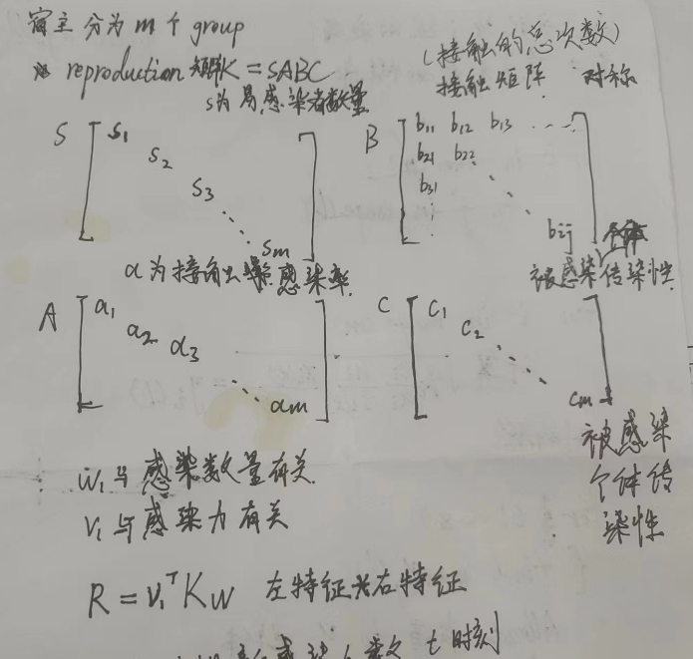
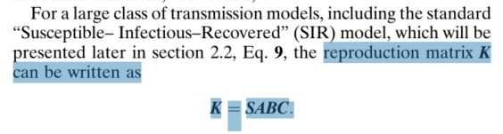
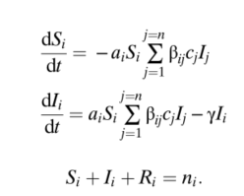

Slide 3



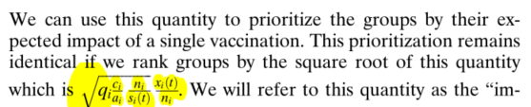
接种对繁殖矩阵的扰动

Slide 4
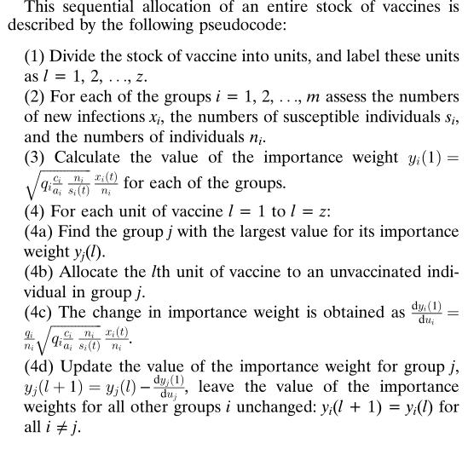
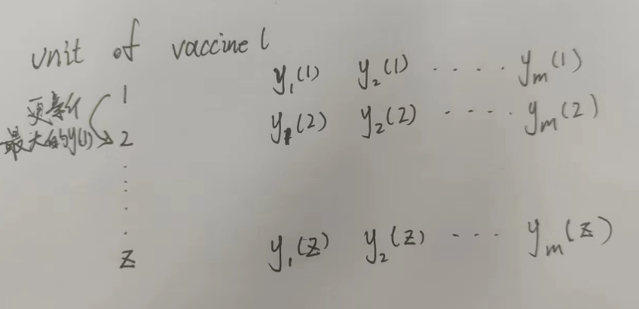
疫苗分配

Slide 5
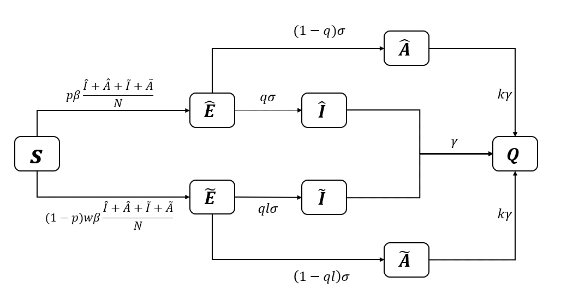
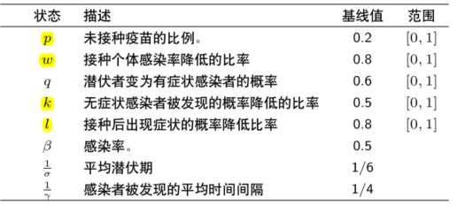
模型

Slide 6
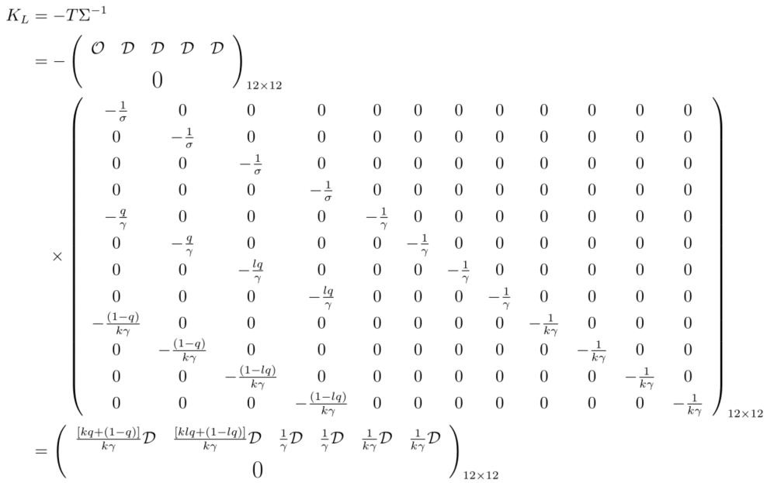
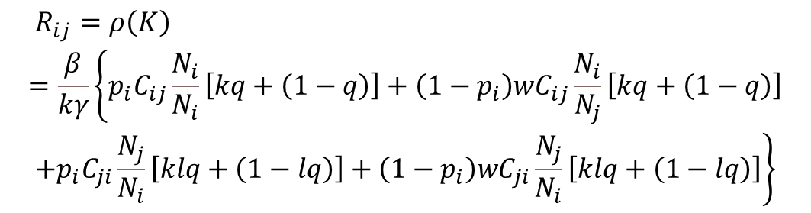
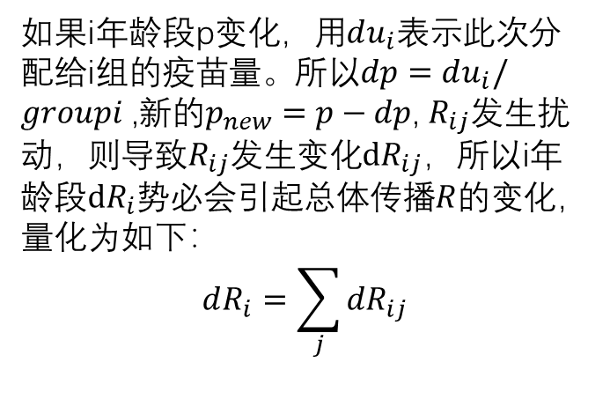
如果i年龄段p变化，用$du_{i}$表示此次分配给i组的疫苗量。所以$dp=du_{i}/groupi$ ,新的$p_{new}=p−dp$, $R_{ij}$发生扰动，则导致$R_{ij}$发生变化$dR_{ij}$，所以i年龄段$dR_{i}$势必会引起总体传播$R$的变化，量化为如下：
$$dR_{i}=\sum_{j}{{dR}_{ij}}$$
$$\begin{aligned}&R_{ij}=ρ\left(K\right) \\ =\frac{β}{kγ}\left\{p_{i}C_{ij}\frac{N_{i}}{N_{i}}\left[kq+\left(1−q\right)\right]+\left(1−p_{i}\right)wC_{ij}\frac{N_{i}}{N_{j}}\left[kq+\left(1−q\right)\right]\right. \\ &\left.+p_{i}C_{ji}\frac{N_{j}}{N_{i}}\left[klq+\left(1−lq\right)\right]+\left(1−p_{i}\right)wC_{ji}\frac{N_{j}}{N_{i}}\left[klq+\left(1−lq\right)\right]\right\}\end{aligned}$$

Slide 7
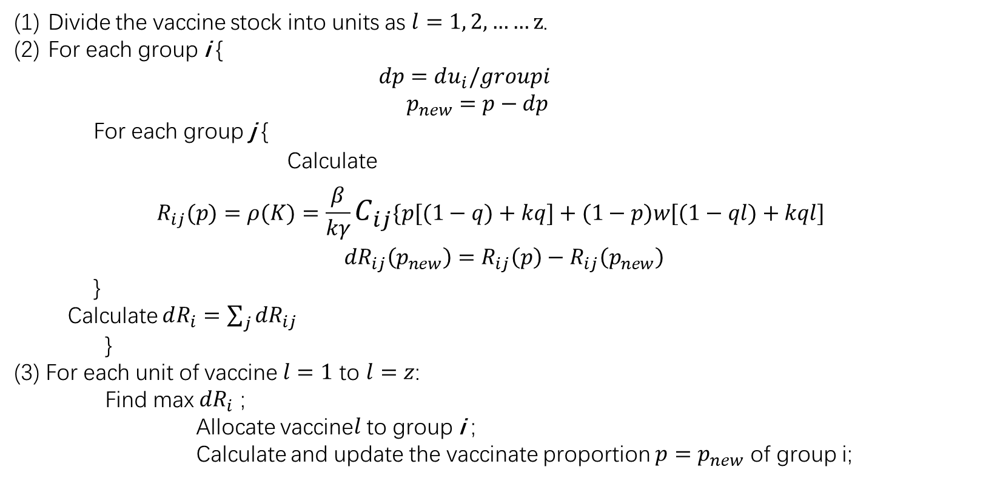
疫苗分配算法
Divide the vaccine stock into units as $l=1, 2,……z$.
For each group i {
$$dp=du_{i}/groupi$$
$$p_{new}=p−dp$$
For each group j {
Calculate
$$R_{ij}(p)=ρ(K)=\frac{β}{kγ}C_{ij}\{p[(1−q)+kq]+(1−p)w[(1−ql)+kql]$$
$${dR}_{ij}\left(p_{new}\right)=R_{ij}\left(p\right)−R_{ij}\left(p_{new}\right)$$
}
Calculate $dR_{i}=\sum_{j}{{dR}_{ij}}$
}
(3) For each unit of vaccine $l=1$ to $l=z$:
Find max ${dR}_{i}$ ;
Allocate vaccine$l$ to group i ;
Calculate and update the vaccinate proportion $p=p_{new}$ of group i;

